Slide 1
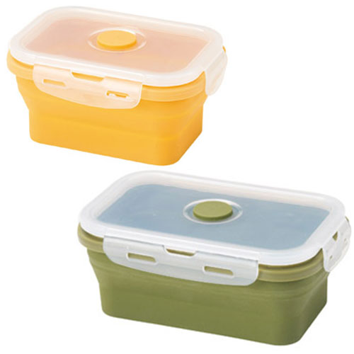


【提案書】
折りたたみシリコン保存容器 大小2個組
特徴
平たくコンパクトに折りたたむことが可能なため、収納時に邪魔にならない550mlと350mlサイズの保存容器2個セット。冷凍保存も電子レンジも対応しており実用的なアイテムです。
納期
納期スペース
仕様
素材：シリコン・PP
サイズ：大/使用時:65×165×108mm、収納時:30×165×108mm、小/使用時:65×132×97mm、収納時:30×132×97mm
包装：化粧箱
生産国：中国
備考：セット内容/大・小、容量/大:550ml・小:350ml
お見積
お見積りスペース

